Slide 1




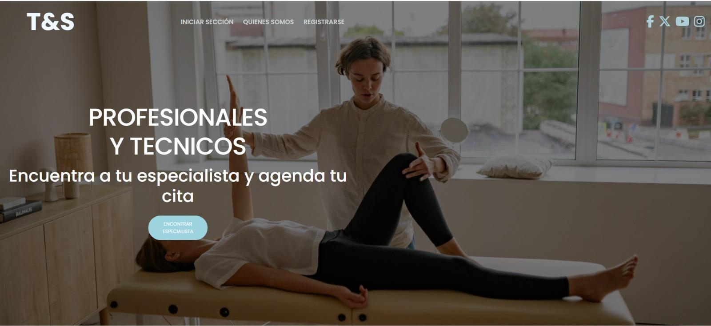
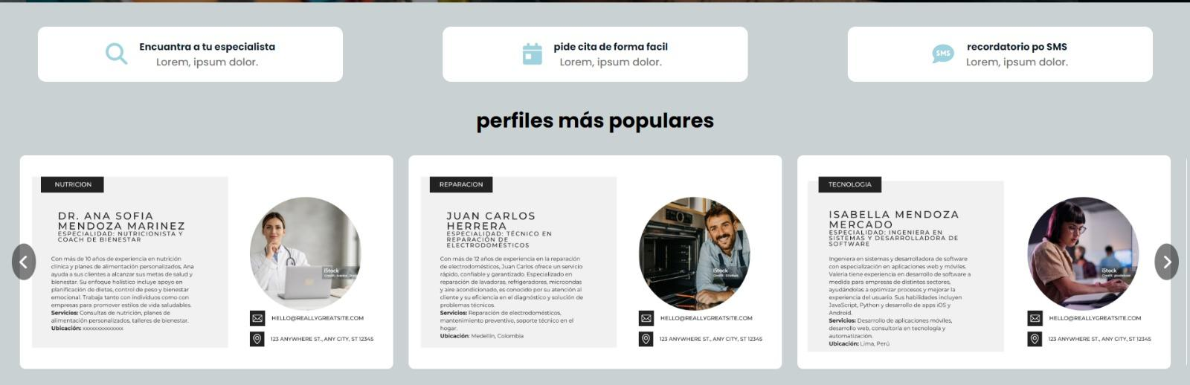
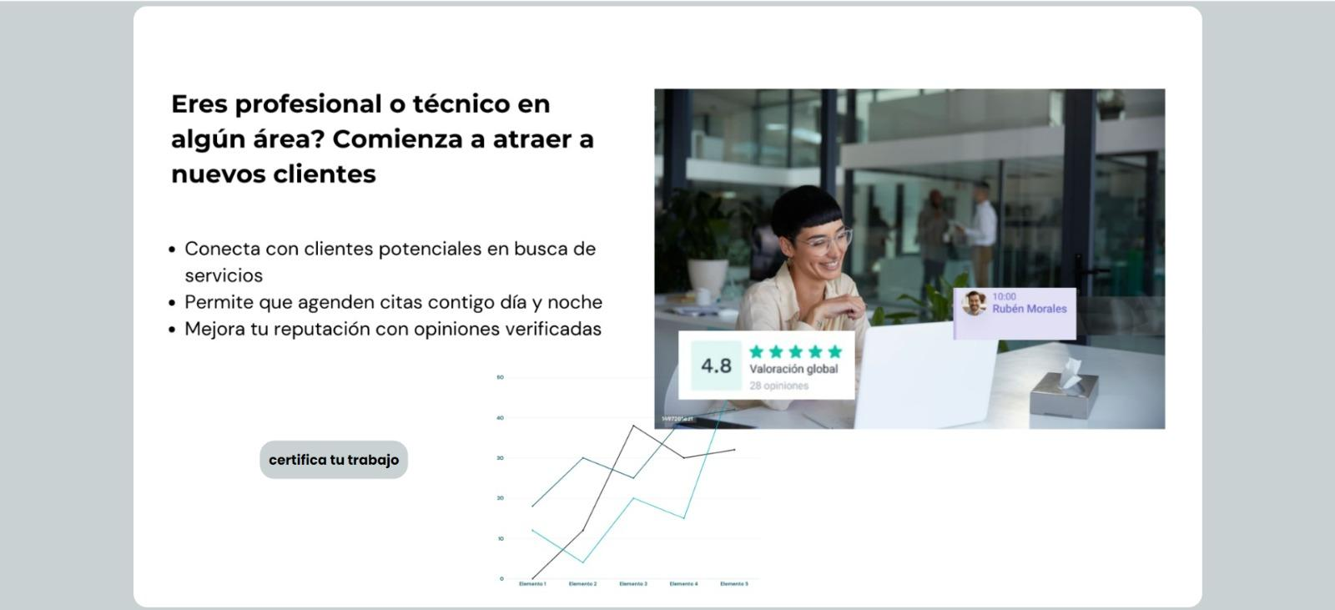
Diseño de sitio web para ofertar servicios técnicos y profesionales en bienestar y tecnología a un público en general.
Jornada de Socialización de Investigación Formativa - FACI
Angelica Bohorquez Cantillo - estudiante_angelicabohorquezc@uajs.edu.co
Brando Gutiérrez Hernández- estudiante_brandogutierrezh@uajs.edu.co
Luis Mercado Morales - estudiante_luismercadom@uajs.edu.co
Juan Romero Ruiz - estudiante_juanromeror@uajs.edu.co
Ali Torres Muñoz- estudiante_alitorresm@uajs.edu.co
Facultad de Ciencias de la Ingeniería, UAJS, Cra 21 No. 25-59 Sincelejo Colombia
Programa: Ing de Sistemas
Asignatura: Programación Web I
Semestre: 3ero.
Docente: Laura, paternita Alvarez
Introducción
En la era digital, la demanda de servicios técnicos y de bienestar en línea ha aumentado, pero muchos usuarios enfrentan dificultades para encontrar opciones confiables y accesibles en un solo lugar. Este proyecto busca crear el diseño de un sitio web intuitivo que centralice estos servicios, facilitando el acceso a soporte técnico, reparación de dispositivos y asesoramiento en bienestar. El enfoque está en brindar una experiencia de usuario simple y confiable, que conecte de forma fácil a los usuarios con los proveedores adecuados.
2. Objetivos
Objetivo general.
Diseñar un sitio web para ofertar servicios profesionales y técnicos en bienestar y tecnología a un público en general.
Objetivos específicos
Investigar las necesidades de los usuarios que buscan servicios técnicos y profesionales en plataformas web.
Identificar los elementos visuales clave para atraer a un público general y transmitir una imagen profesional, accesible y de confianza hacia los servicios ofrecidos.
Diseñar una interfaz de usuario atractiva, asegurando que el diseño sea moderno, profesional y fácil de usar en diferentes dispositivos (responsive design).
3. Estado del arte
Nombre y año del proyecto | Descripcion | Puntos clave de diferenciación
Timbrit Lanzamiento 2017 | Plataforma especializada en conectar usuarios con profesionales para servicios del hogar y personales. | Brinda servicios de profesionales especialistas solo en el área de la reparación en el hogar.
Doctoralia Lanzamiento: 2007 | Plataforma en línea que conecta a pacientes con profesionales de la salud | Doctoralia está enfocado exclusivamente en servicios médicos y de salud
4. Justificación
El sitio web busca ofrecer una plataforma confiable y organizada donde los usuarios puedan encontrar fácilmente servicios técnicos y profesionales en bienestar y tecnología. Con un diseño enfocado en la usabilidad, la página facilita la búsqueda y contratación de servicios, a la vez que permite a los profesionales destacar su experiencia de forma profesional. Esto generará una experiencia positiva tanto para los usuarios como para los proveedores, creando un espacio accesible y seguro que mejora el acceso a servicios especializados y fomenta un impacto positivo en el mercado y el empleo.
5. Metodología
6. Resultados
Para la elaboracion del diseño de un sitio web que conecta a usuarios con profesionales en bienestar y tecnología, hemos adoptado la metodología ágil Extreme Programming (XP). Esta metodología nos permite enfocarnos en la entrega continua de componentes visuales del diseño, adaptándonos a la retroalimentación y cambios según las necesidades de los futuros usuarios.Aunque este proyecto no incluye la implementación, hemos dividido el proceso en iteraciones cortas de diseño. Esto facilita entregar versiones iniciales de la interfaz de usuario y obtener retroalimentación constante del equipo de trabajo, permitiendo realizar ajustes oportunos en cada etapa.
Seguimos un enfoque de simplicidad y mejora continua, asegurándonos que cada elemento visual sea funcional y fácil de entender para el usuario. Además, se ha promovido la propiedad colectiva del diseño, lo que significa que todos los miembros del equipo pueden proponer ideas y mejoras visuales al diseño de la plataforma, fomentando un ambiente colaborativo.
7. Conclusiones
Gran interés y entusiasmo por el sitio: Las encuestas muestran que hay un interés genuino y entusiasmo por un sitio que conecte a los usuarios con servicios de bienestar y tecnología de manera accesible y confiable.
Un diseño pensado para facilitar la vida de los usuarios: La preferencia por un diseño de página única y desplazamiento fácil destaca la importancia de crear una experiencia fluida y amigable.
Confianza y cercanía en cada detalle: La comunicación transparente y los elementos que transmiten seguridad, como reseñas y perfiles detallados de los proveedores, son vitales para que los usuarios sientan que están en buenas manos.
8. Referencias
Krug, S. (2014). Don't make me think, revisited: A common sense approach to web usability (3ª ed.). New Riders.
Norman, D. A. (2013). The design of everyday things (Edición revisada). Basic Books.
Gothelf, J., & Seiden, J. (2016). Lean UX: Designing great products with agile teams (2ª ed.). O'Reilly Media.
Cooper, A., Reimann, R., Cronin, D., & Noessel, C. (2014). About face: The essentials of interaction design (4ª ed.). Wiley.

